Slide 1

범죄도시 회피
ROTS
김민기
김형래
장예훈

Slide 2
목차
INDEX
STEP1
STEP2
STEP3
STEP4
범죄 피해 현황
범죄 도시
회피 Idea
범죄 도시
회피 Concept
범죄 도시
회피 Step

Slide 3
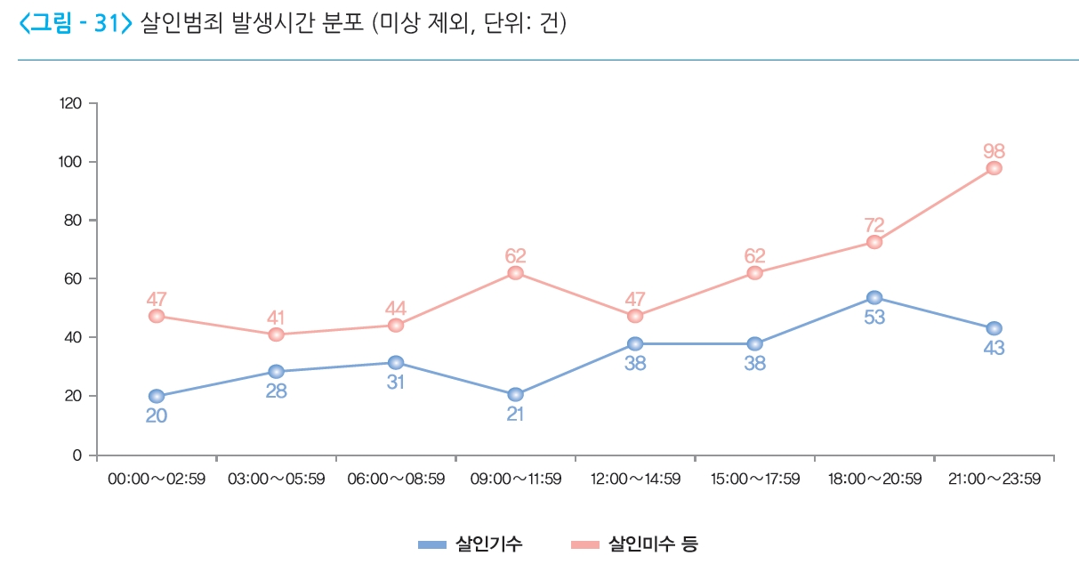
STEP 1
2017년도 살인범죄 발생시간 분포 (출처:경찰청)

Slide 4

STEP 2
범죄도시 회피 Idea
01
위치 인식
1
현재 나의 위치와 시간
범죄 위험도 알림
사용자에게 즉각 알림
2
04

Slide 5

STEP 3
범죄도시 Concept
범죄도시 회피
나의 위치와 시간을 전송
스마트폰의 GPS와 시간을 이용
범죄 구역과 시각을 이용하여 범죄 가능성 알림

Slide 6

STEP 4
범죄도시 회피 Step
즉각적인 알림과 피해 최소화
현재 장소에서의 범죄 가능성에 대한 알림으로
범죄의 사전 예방함으로써 피해를 최소화 한다.
범죄 가능성 예측
해당 장소의 범죄 발생 빈도와 시간 Data Set을
이용하여 현재 범죄 가능성을 예측한다.
나의 위치와 시간을 전송
스마트폰의 GPS기능과 시간을 이용하여
나의 위치와 시간을 전송한다.

Slide 7
범죄도시 회피
감사합니다.

